Slide 1
法規查詢小工具
計算機概論期末報告
童郁惠B08A01113
張家齊B08A01344
黃承威B08A01219

Slide 2
動機與目的

Slide 3
動機
電子版法條查詢不便
查詢不同法規，需要開不同分頁查詢
且若需要同時參照兩條法規，必須來回切換，或是上下拉動頁面

Slide 4
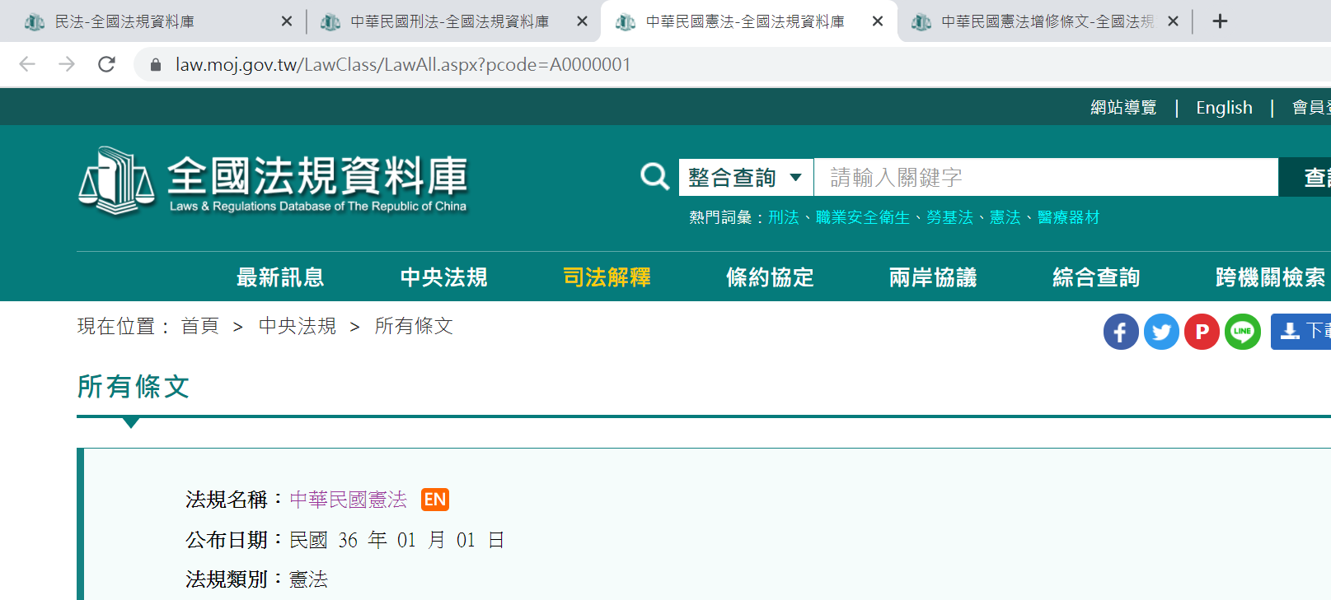

Slide 5
目的
輸入法條條號後，選擇法規名稱即可顯示出該法條內容
且查詢下一則法條時，可選擇留存上一則查詢結果，以供參照

Slide 6
方法與素材

Slide 7
tkinter
以視窗程式呈現
設置搜尋欄讓使用者輸入欲查詢的條號
再依欲查詢的法規設置按鈕，點選後進行爬蟲

Slide 8
爬蟲
使用Beautifulsoup、Selenium 套件爬出所需資料

Slide 9
遇到的困難
法條條號有「-」的符號時，使用Beautifulsoup爬出的編號會不正確
爬出的內容前後會有無意義的符號
爬出的內容無法完全顯示

Slide 10
結果

Slide 11
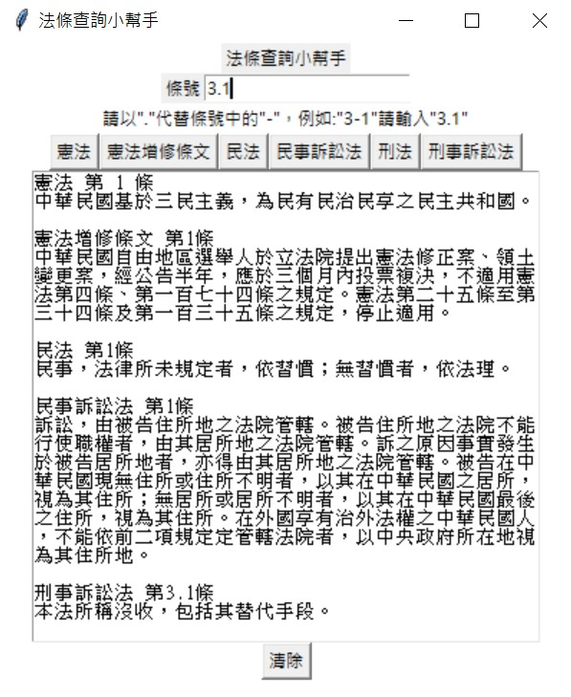

Slide 12
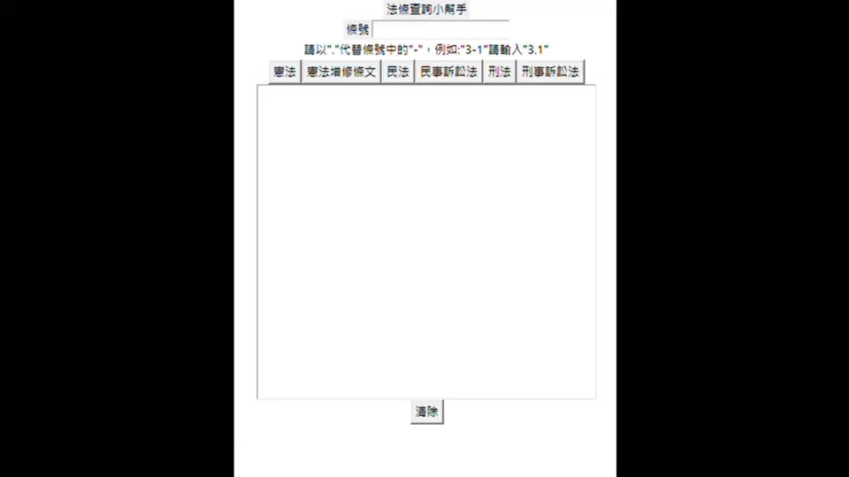

Slide 13
討論與結論

Slide 14
衍生問題
爬蟲耗時較長
希望能做出更進階的功能，例如爬出大法官解釋中出現的法律條文及其內容，但未能成功

Slide 15
參考資料

Slide 16
Tkinter
https://blog.csdn.net/nilvya/article/details/106148018
https://blog.csdn.net/baishuiniyaonulia/article/details/101553910
https://codertw.com/%E7%A8%8B%E5%BC%8F%E8%AA%9E%E8%A8%80/358746/
python BeautifulSoup 爬蟲
https://ithelp.ithome.com.tw/articles/10202121
python selenium 結合 BeautifulSoup
https://www.learncodewithmike.com/2020/05/python-selenium-scraper.html
selenium 不顯示瀏覽器
http://13.231.129.69/2020/09/04/python-%E8%87%AA%E5%8B%95%E5%8C%96%E5%B7%A5%E5%85%B7-headless-selenium-%E9%9A%B1%E8%97%8F%E7%9A%84%E7%B6%B2%E9%A0%81%E7%80%8F%E8%A6%BD%E5%99%A8/

